Slide 1
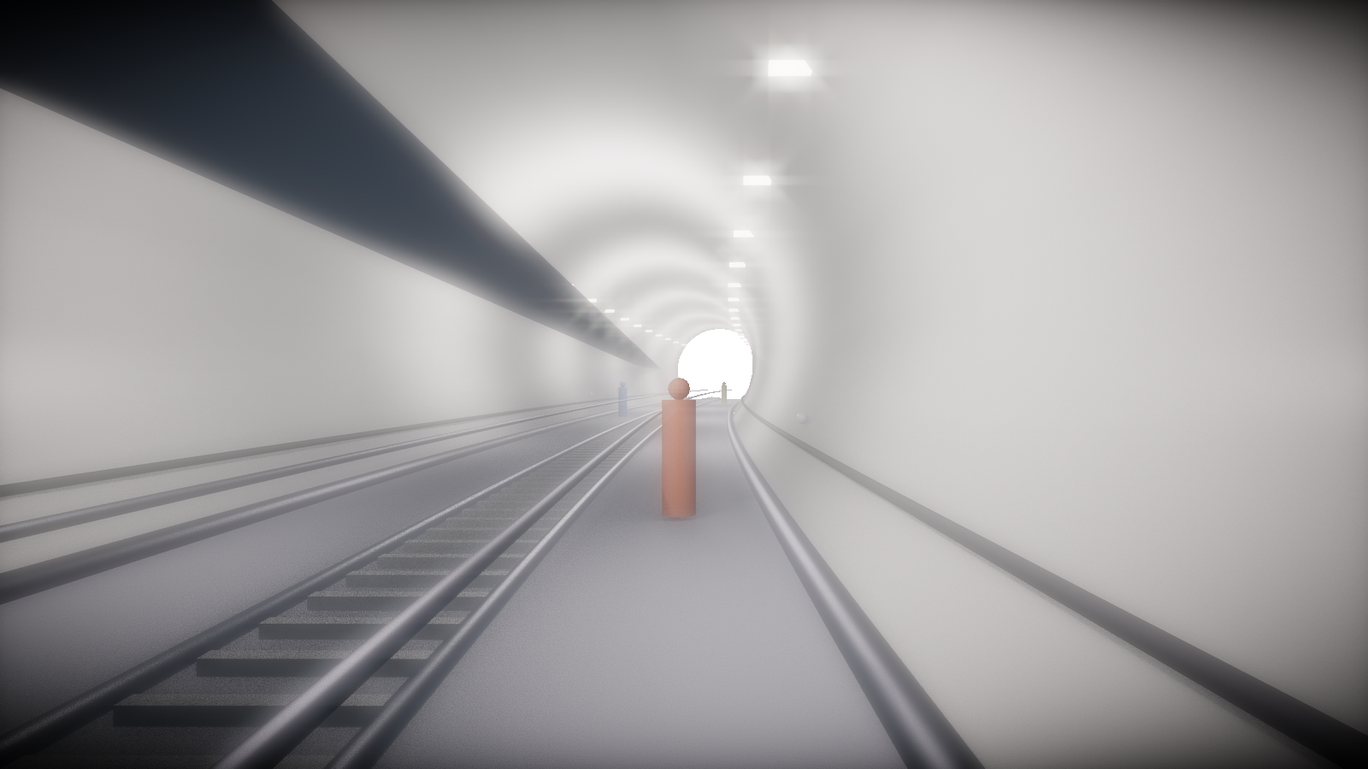
PHƯƠNG PHÁP KIỂM CHỨNG • VALIDATION
Mô phỏng LiDAR bằng Raycasting
Chứng minh độ chính xác đo biến dạng hầm — tới từng milimet.
Mô hình hầm tròn Ø8.5 m dựng trong Blender
Biến dạng biết trước → quét laser ảo → đo lại → đối chiếu.

Slide 2
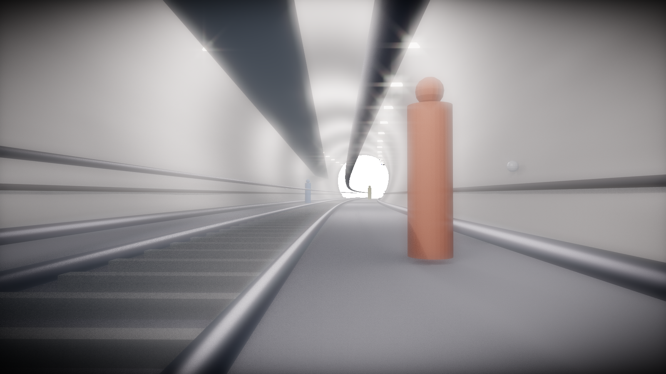
VẤN ĐỀ
Dữ liệu quét thật không có “đáp án”
Khách hàng cần tin con số biến dạng mm là đúng. Nhưng:
Một đường hầm quét ngoài hiện trường không kèm theo giá trị biến dạng thật để chấm điểm.
Muốn kiểm chứng tool đo đúng 45 mm, phải có hầm thật đã lún đúng 45 mm — không thể / quá tốn kém.
Không có “sự thật nền” (ground truth) ⇒ không thể đo độ chính xác.
?
Bản quét trông “đẹp” — nhưng biến dạng thật = ? mm

Slide 3
GIẢI PHÁP
Máy quét laser ảo (raycasting)
Trong Blender, từ vị trí “máy quét ảo”, phần mềm bắn hàng trăm nghìn tia laser ảo. Mỗi tia chạm bề mặt hầm và trả về một điểm — y hệt máy quét laser (TLS) thật ngoài hiện trường.
Ví von: crash-test bằng hình nộm có cảm biến
Ta biết chính xác lực tác động lên hình nộm, nên kiểm chứng được cảm biến đo đúng. Hầm ảo của chúng tôi chính là “hình nộm” đó.
máy quét ảo
vỏ hầm

Slide 4
QUY TRÌNH
Năm bước, có “sự thật nền” từ đầu
1
2
3
4
5
Hầm ảo đúng tỷ lệ
›
Biến dạng biết trước
›
Raycasting
›
Chạy công cụ
›
Đối chiếu
Dựng theo kích thước thật đo từ dữ liệu LiDAR (bore ~8.5 m).
Lún đỉnh, hội tụ vách, hư hỏng cục bộ theo T0→T5.
Quét laser ảo → tạo point cloud như scan thật.
Phân tích biến dạng trên chính point cloud đó.
So kết quả với số biết trước → ra độ chính xác thật.

Slide 5
VÌ SAO KHÔNG CHỈ “THÊM NHIỄU”
Raycasting tái tạo đúng vật lý của scan thật
Che khuất (occlusion)
Mật độ theo cự ly
Vùng tối thật sau cáp, đèn, người — không bịa ra.
Gần máy điểm dày, xa thưa dần — như scan thật.
Cường độ phản xạ
Nhiễu khoảng cách
Khác nhau theo vật liệu: bê tông / thép / target.
Sai số tăng theo cự ly: σ = 2 mm + 0.06 mm/m.
Mesh hoàn hảo + nhiễu ngẫu nhiên = test lý tưởng hoá. Raycasting = test giống thực tế.

Slide 6
BẰNG CHỨNG
Đo lại đúng giá trị biết trước
Tool vs giá trị biết trước (mm) — bước T4→T5
0.58
mm sai số trung bình
Tối đa 2.45 mm
6 mốc T0–T5 · 5 cặp liên tiếp

Slide 7
LỘ TRÌNH
Từ synthetic đến dữ liệu thật
Giai đoạn 1
Giai đoạn 2
Giai đoạn 3
Hiện tại
Tiếp theo
Cuối cùng
→
→
Dữ liệu synthetic, giả định đã căn chỉnh. Tập trung kiểm chứng phần phân tích.
Mô phỏng đầy đủ môi trường LiDAR (nhiều trạm, sai lệch đặt máy) → kiểm chứng cả khâu căn chỉnh.
Đối chiếu trên dữ liệu quét thật của khách hàng.

Slide 8
KHÁCH HÀNG THƯỜNG HỎI
Hỏi & Đáp
“Dữ liệu giả thì có ý nghĩa gì?”
Giả nhưng vật lý đúng và biết đáp án — cách duy nhất chứng minh độ chính xác trước khi áp lên dữ liệu thật.
“Sao không dùng luôn hầm thật?”
Hầm thật không có ground truth mm để chấm điểm; ta dùng nó ở bước cuối để xác nhận, không phải để đo độ chính xác.
“Khác gì digital twin?”
Đây là digital twin có chủ đích để kiểm thử — biến dạng được cài đặt chính xác phục vụ validation.
Biến dạng biết trước → quét laser ảo → đo lại → đối chiếu. Sai số ~0.6 mm.

